Slide 1
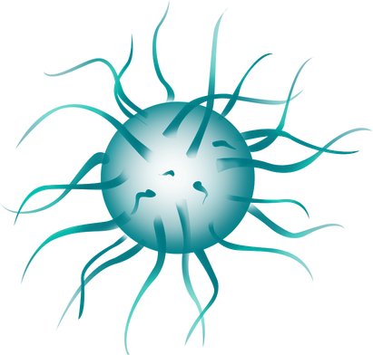
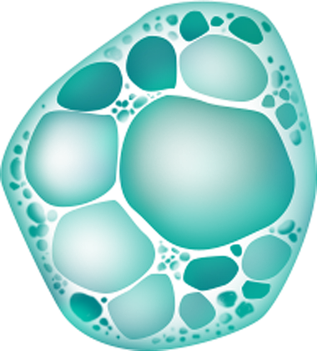
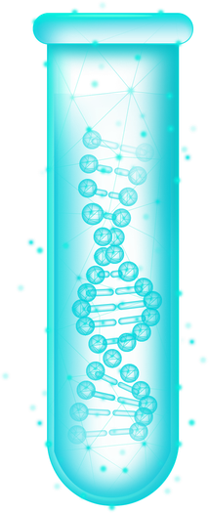
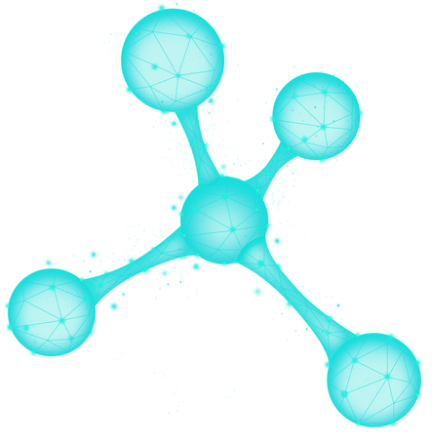
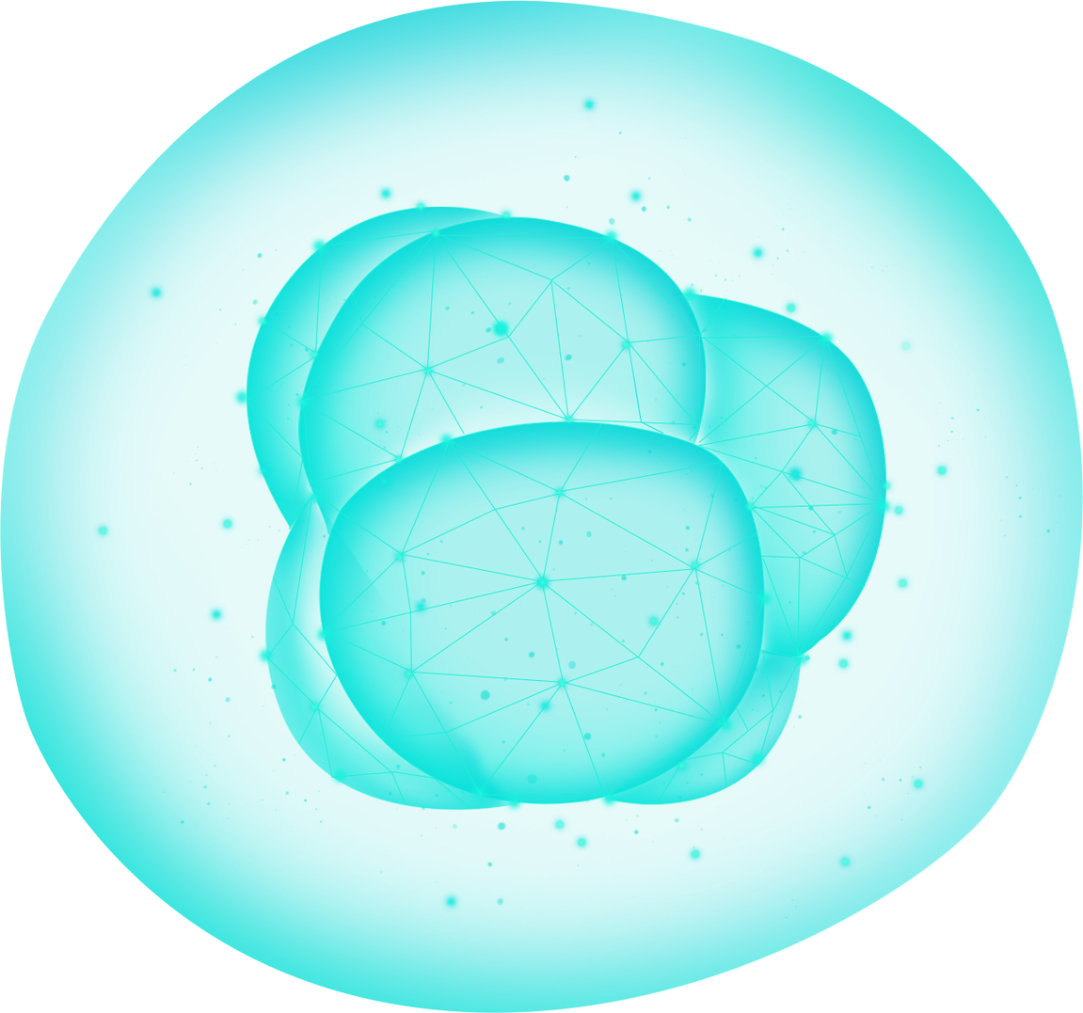


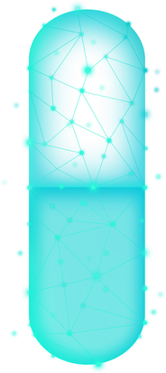
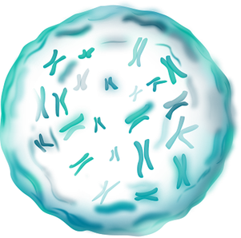
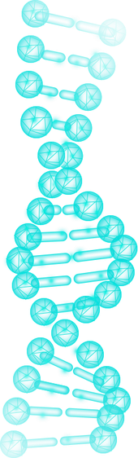


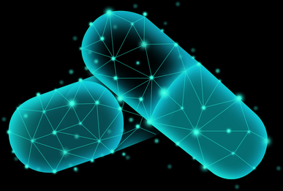
STAMM ZELLEN
Yashika & Bhavya Sadhana

Slide 2
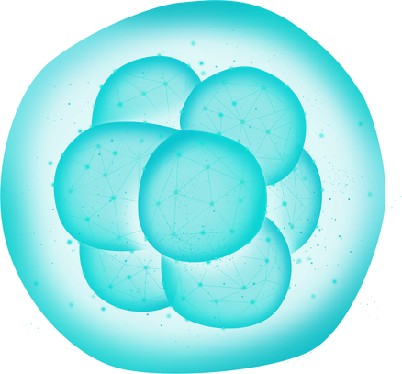
INHALT
Einführung in Stammzellen
Arten von Stammzellen
Anwendungen in Medizin & Forschung
Regenerative Medizin
Transplantationsmethoden
Herausforderungen & Zukunft

Slide 3
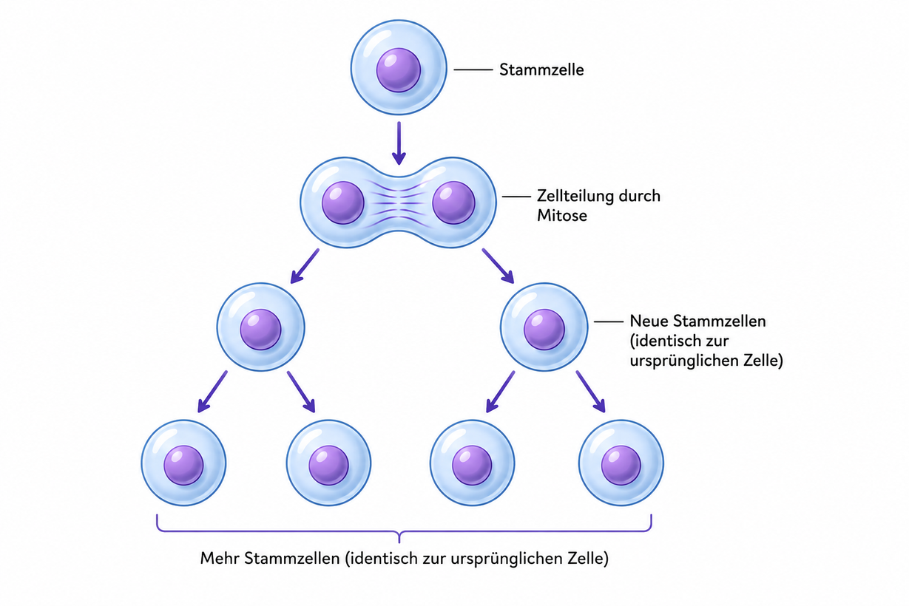
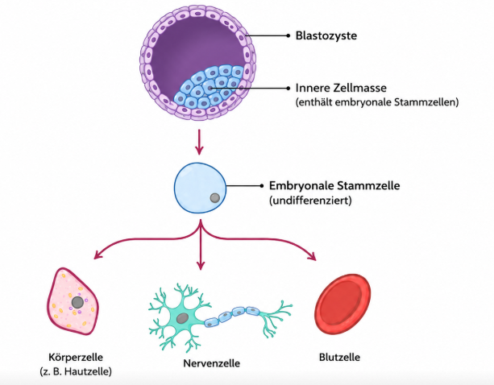
WAS IST EINE STAMMZELLE ?
Undifferenzierte Zellen mit höher Entwicklungsfähigkeit.
2 HAUPTMERKMALE
Selbsterneuerung
Differenzierung
Diese Eigenschaften machen Stammzellen wichtig in der Regeneration und Medizin !

Slide 4
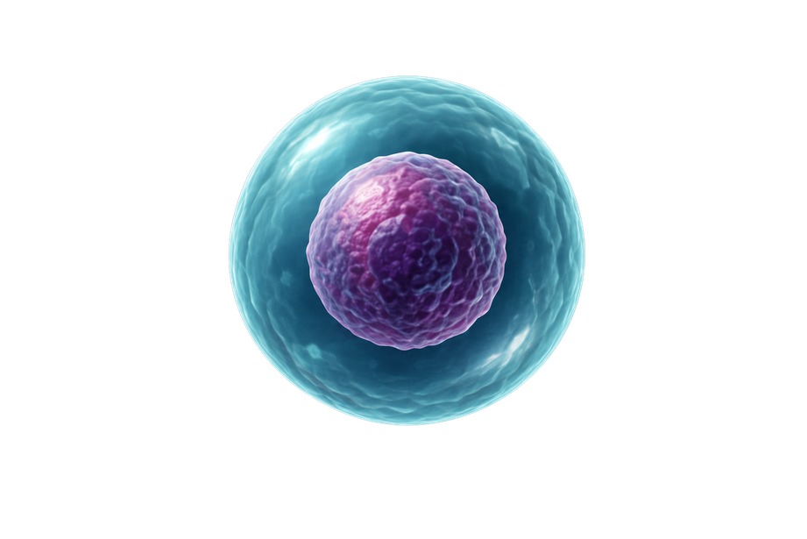
Arten von Stammzellen
Stammzellen können auf zwei Hauptarten klassifiziert werden
Stammzell
  nach Potenz
  2. nach Herkunft
Klassifikation nach der Fähigkeit,
verschiedene Zelltypen zu bilden
Klassifikation nach dem Ursprung
der Stammzellen

Slide 5

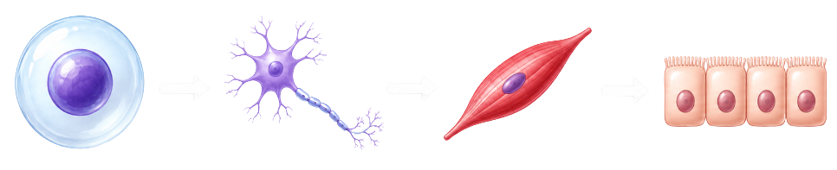
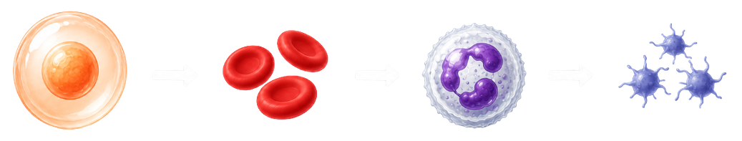
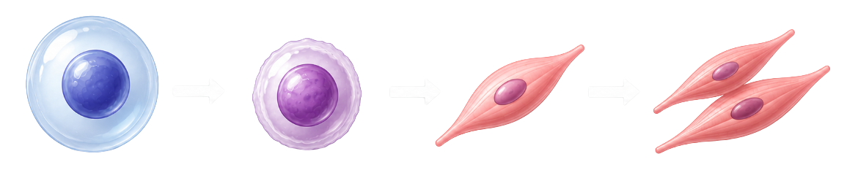
  Potenz von Stammzellen
Höchste Potenz :
Totipotent stammzellen
  Können alle Zelltypen bilden
  Können einen vollständigen Organismus bilden
Pluripotent stammzellen
  Können fast alle Zelltypen
  bilden
Multipotent stammzellen
  Können nur bestimmte Zelltypen bilden
Geringste Potenz :
Unipotent stammzellen
  Können nur einen Zelltyp
  bilden

Slide 6
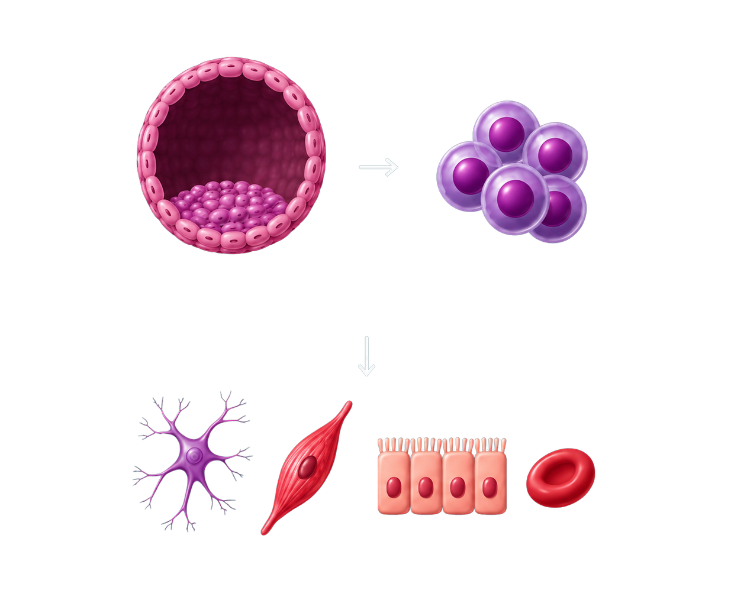
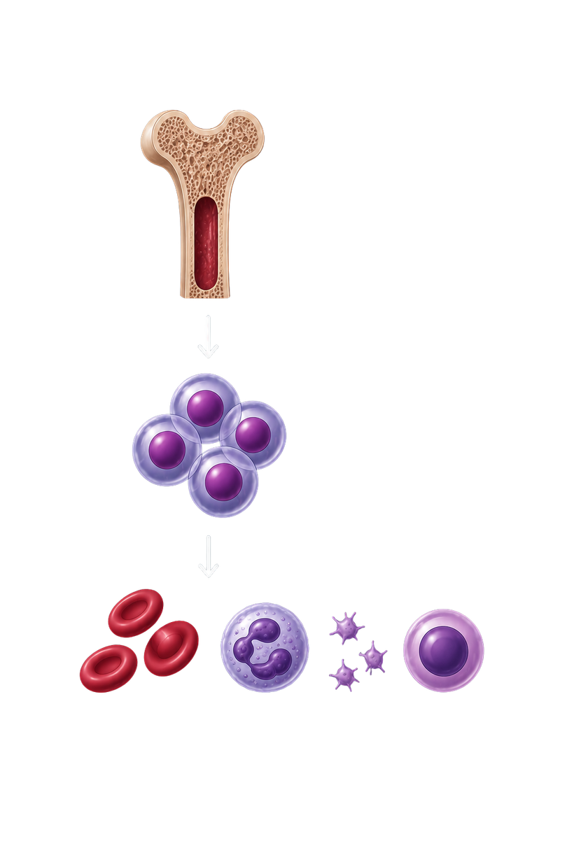
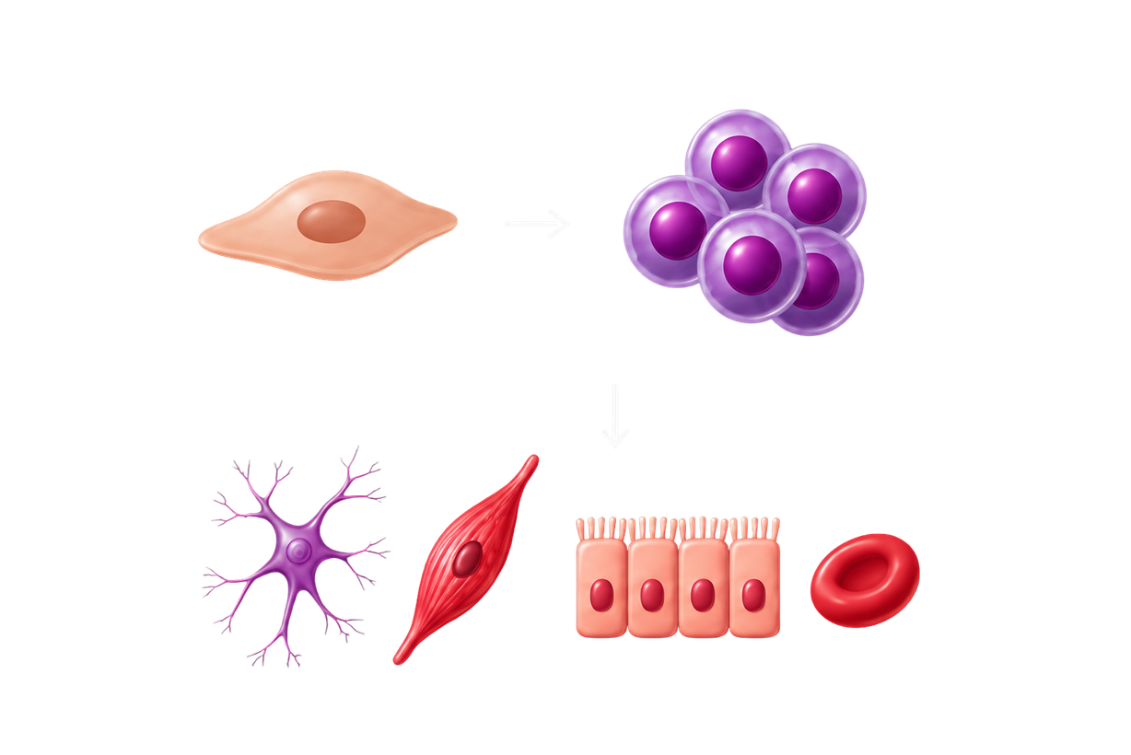
  2. Stammzellen nach Herkunft
Embryonal Stammzellen
Adult Stammzellen
Induzierte Pluripotente Stamzellen (iPSCs)
  Aus frühen Embryonen gewonnen
  Pluripotent
  Können viele Zelltypen bilden
  In Geweben erwachsener Menschen
  Multipotent
  Dienen der Gewebereparatur
  Künstlich reprogrammierte Körperzellen
  Ähnliche Eigenschaften wie embryonale Stammzellen
  Großes Potenzial in Forschung und regenerativer Mediz
Knochenmark
(z. B. im Oberschenkelknochen)
Blastozyste
(früher Embryo)
Embryonale Stammzellen (pluripotent)
Körperzellen
(z. B. Hautzellen)
iPSCs (pluripotent)
Adulte Stammzellen
(multipotent)
Verschiedene Zelltypen (z. B. Nerven-, Muskel-, Epithel- oder Blutzellen)
Verschiedene Zelltypen (z. B. Nerven-, Muskel-, Epithel- oder Blutzellen)
Verschiedene spezialisierte Zelltypen (z. B. Blutzellen)

Slide 7
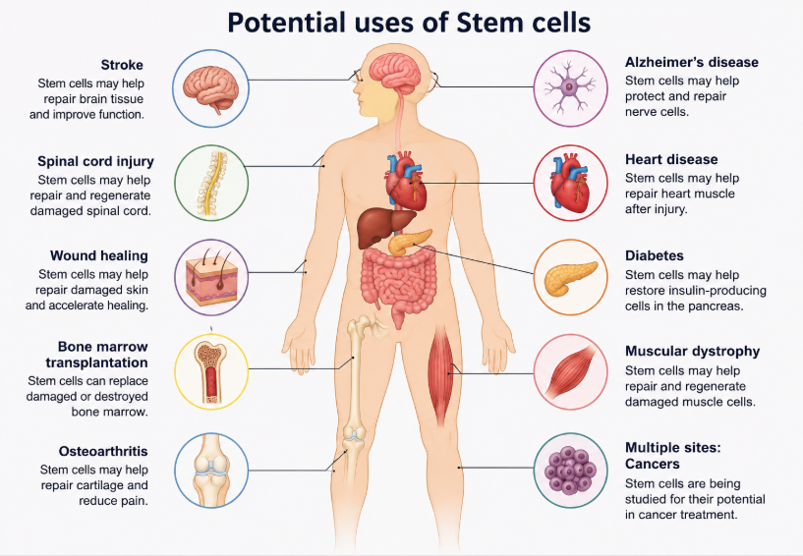
Anwendungen von Stammzellen in Medizin & Forschung
  Behandlung von Krankheiten
  Krankheiten wie Parkinson, Alzheimer oder Leukämie können Zellen zerstören
  Stammzellen können beschädigte oder verlorene Zellen ersetzen
  Möglichkeit zur Wiederherstellung von Gewebe und Funktionen

Slide 8
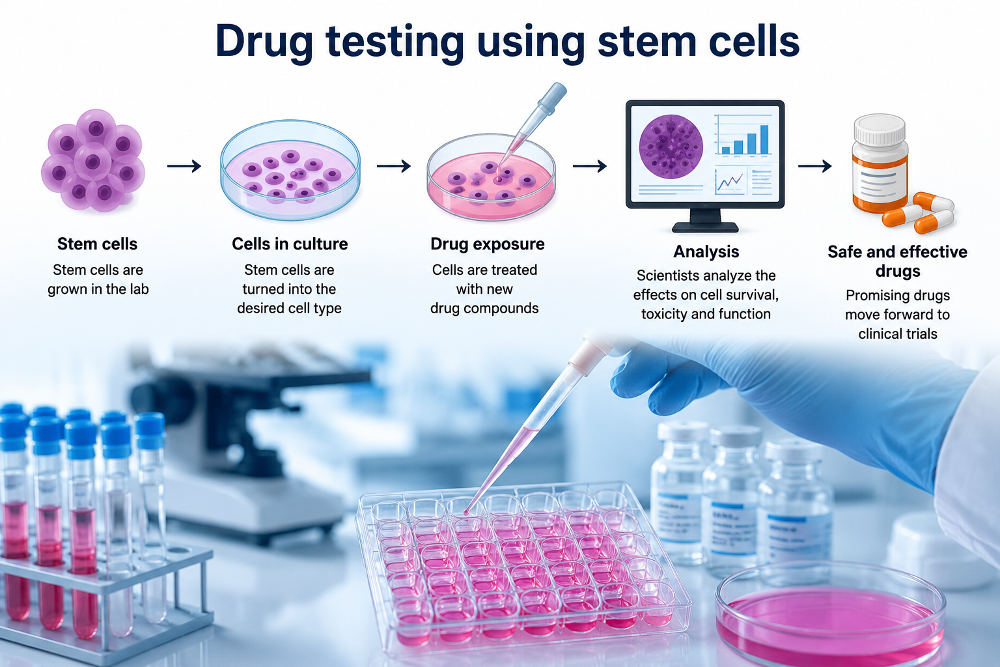
  2.Medikamententests
  Stammzellen werden verwendet, um neue Medikamente zu testen
  Untersuchung von Sicherheit, Toxizität und Nebenwirkungen
  Tests erfolgen vor klinischen Studien am Menschen

Slide 9
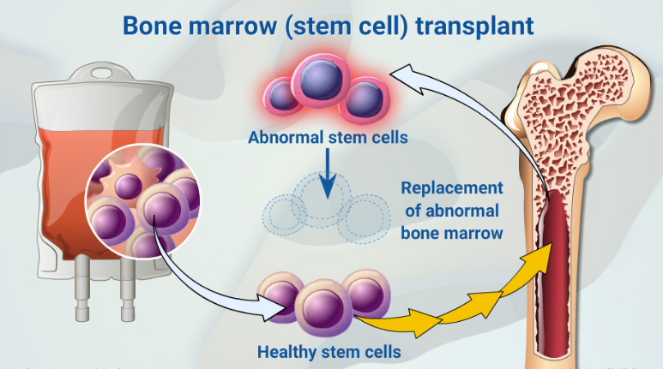
  3. Stammzelltherapie
Reparatur geschädigter Gewebe und Zellen durch Stammzelltherapie
Ersatz zerstörter Zellen und Wiederherstellung von Körperfunktionen
Anwendung bei Leukämie, Parkinson, Diabetes und Herzkrankheiten
Knochenmarktransplantation als bekanntes Beispiel
Geringeres Risiko von Abstoßung und Nebenwirkungen
Viele Therapien noch im experimentellen Forschungsstadium

Slide 10
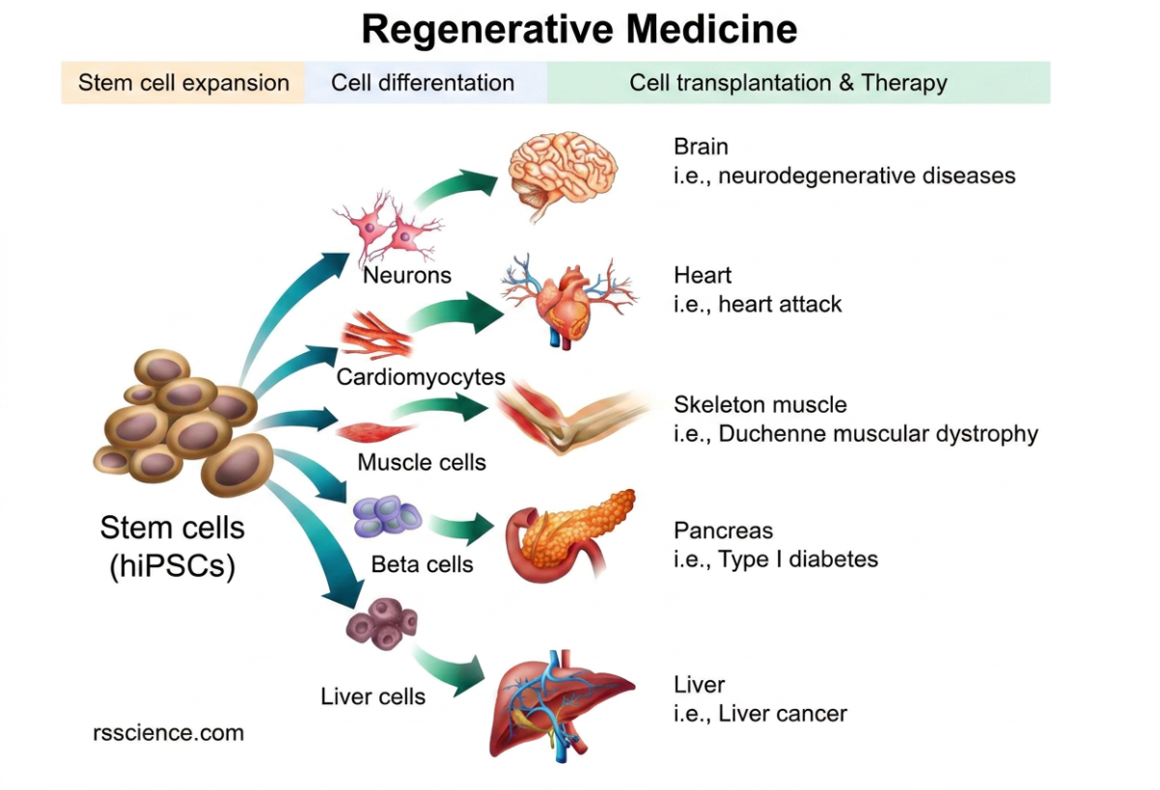
Regenerative Medizin
  Nutzt die Fähigkeit von Stammzellen zur Selbsterneuerung und Differenzierung
  Ziel ist die Reparatur oder Regeneration geschädigter Gewebe und Organe
  Ermöglicht neue Therapien für bisher schwer behandelbare Krankheiten

Slide 11
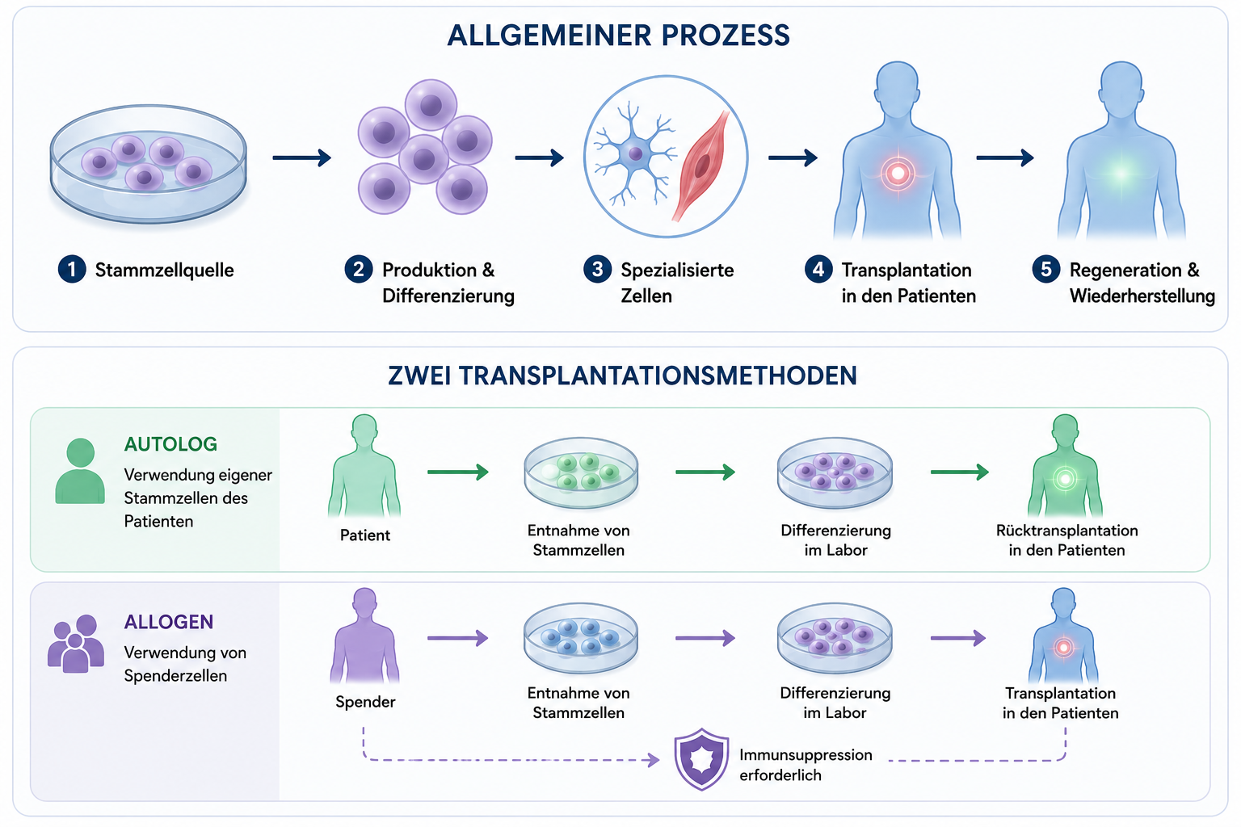
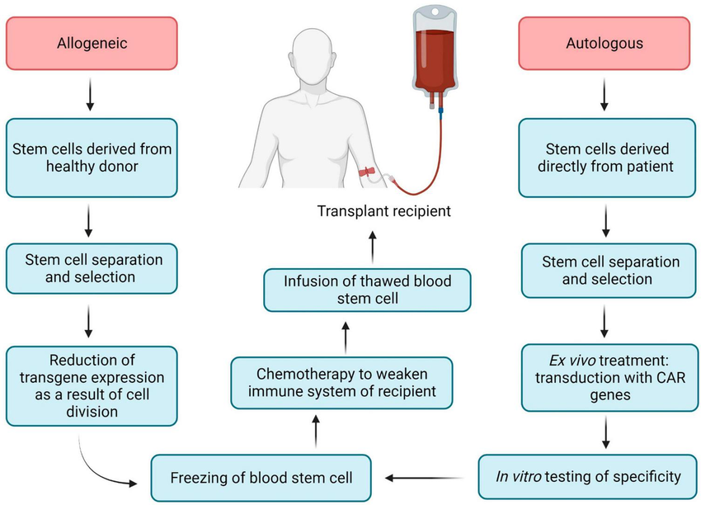
Allgemeiner Prozess:
  Stammzellen werden im Labor zu spezifischen Zelltypen differenziert
  Die spezialisierten Zellen werden in den betroffenen Bereich des Patienten transplantiert
  Die neuen Zellen ersetzen geschädigte Zellen und stellen die Organfunktion wieder her
Zwei Transplantationsmethoden:
  Autolog: patienteneigene Stammzellen → geringeres Abstoßungsrisiko
  Allogen: Stammzellen von Spendern → Immunsuppression notwendig

Slide 12

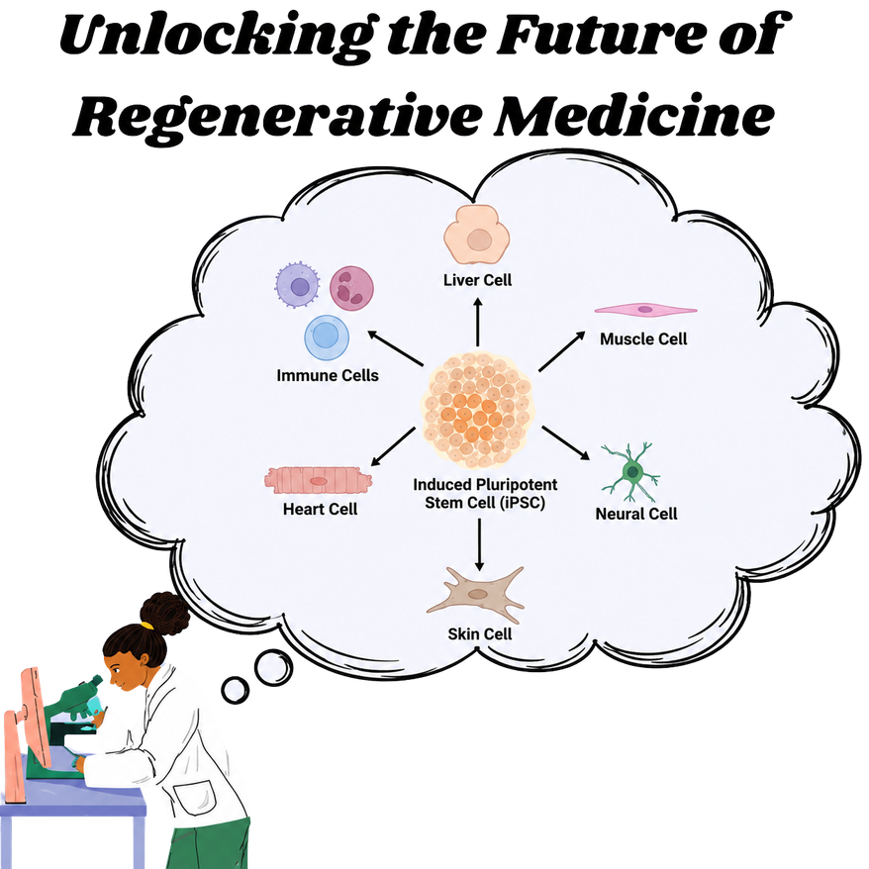
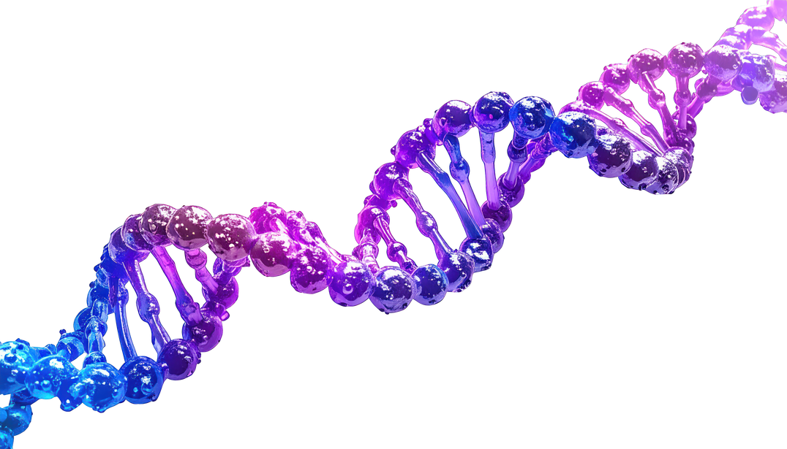

Herausforderungen & Zukunft der regenerativen Medizin
Herausforderungen:
Zukunft:
  Tumorrisiko durch unkontrolliertes Zellwachstum
  Immunabstoßung bei Spenderzellen
  Hohe Behandlungskosten
  Ethische Fragen bei embryonalen Stammzellen
  Viele Therapien befinden sich noch im Forschungsstadium
  Gen-korrigierte iPSCs mit höherer Sicherheit
  Entwicklung künstlicher Gewebe und Organe
  Personalisierte regenerative Therapien
  Verbesserte Heilung von Organ- und Nervenschäden
  Große Fortschritte in Forschung und Biotechnologie
Die regenerative Medizin hat das Potenzial, Krankheiten zu behandeln, Gewebe zu regenerieren und die Lebensqualität vieler Menschen zu verbessern.

Slide 13
Quellen
Stem cell-based regenerative medicine - PMC
Stem cells: What they are and what they do - Mayo Clinic
What Is Stem Cell Therapy and How Does It Work? - ScienceInsights
NIH Stem Cell Research | STEM Cell Information
Anwendungen von Stammzellen
Understanding stem cells: medical and scientific facts | Zentrum für Regenerative Medizin und Stammzelltherapie

